Slide 1
Tổng quan về lập trình Typescript
BÀI 1:
Module: Web Development with Typescript
Phiên bản: 1.2

Slide 2

NỘI DUNG
Tổng quan về ngôn ngữ lập trình Typescript
Cài đặt Typescript compiler
Các kiểu dữ liệu cơ bản trong Typescript
Setup và config tsconfig.json để biên dịch Typescript

Slide 3
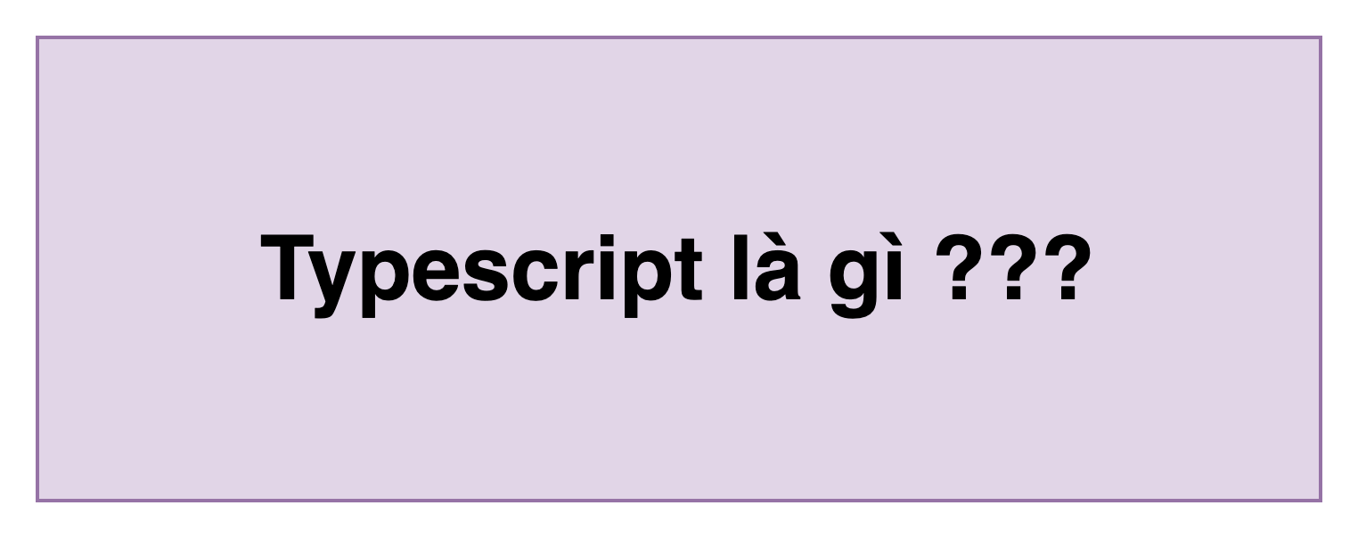
1. Tổng quan về ngôn ngữ Typescript

Slide 4
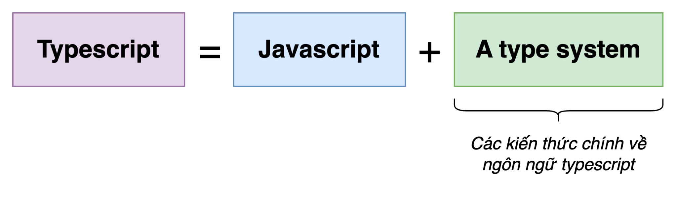
1. Tổng quan về ngôn ngữ Typescript

Slide 5
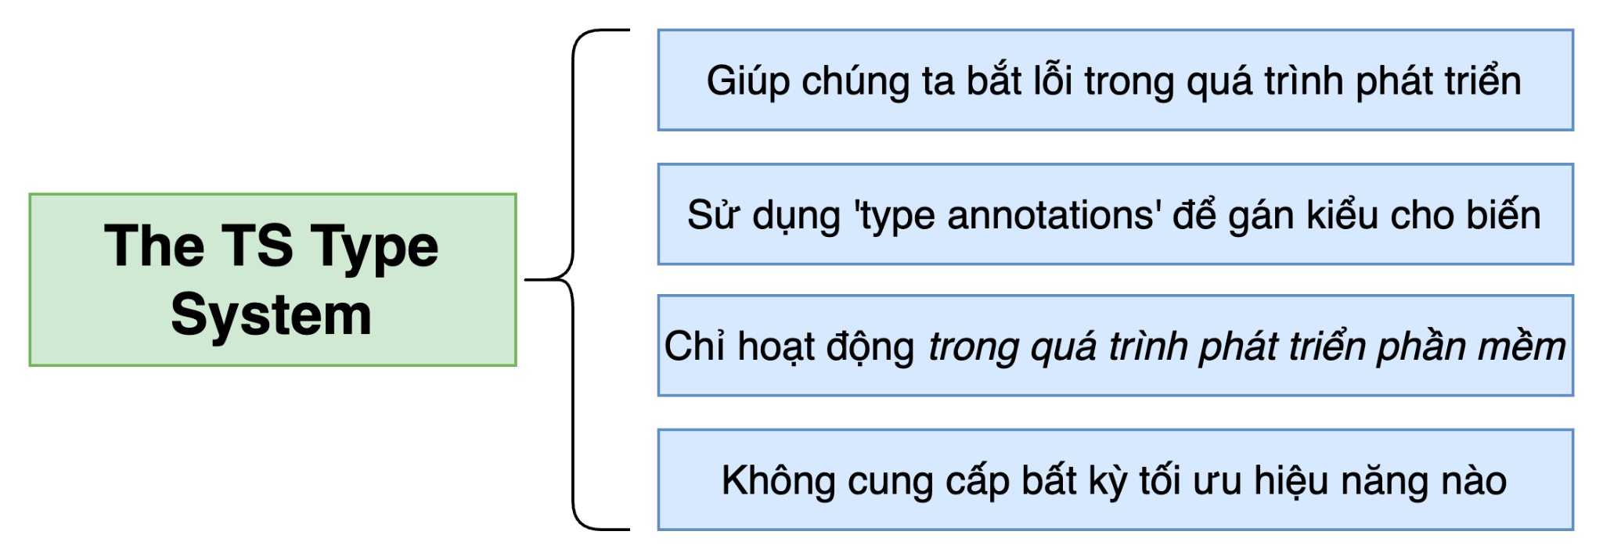
1. Tổng quan ngôn ngữ lập trình Typescript

Slide 6
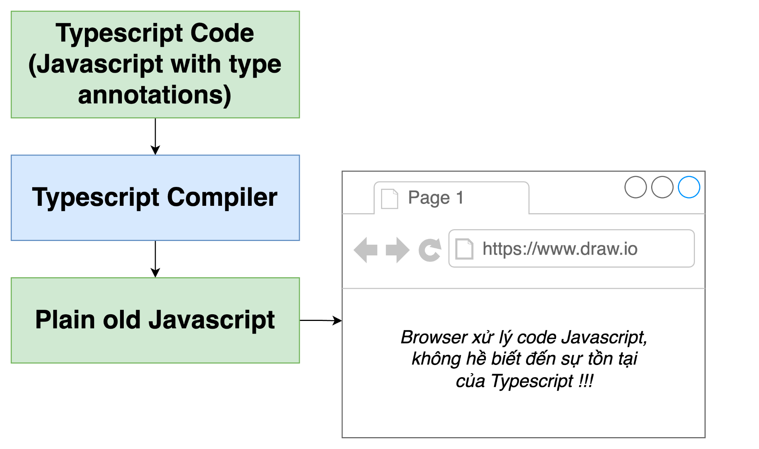
2. Cài đặt typescript compiler

Slide 7
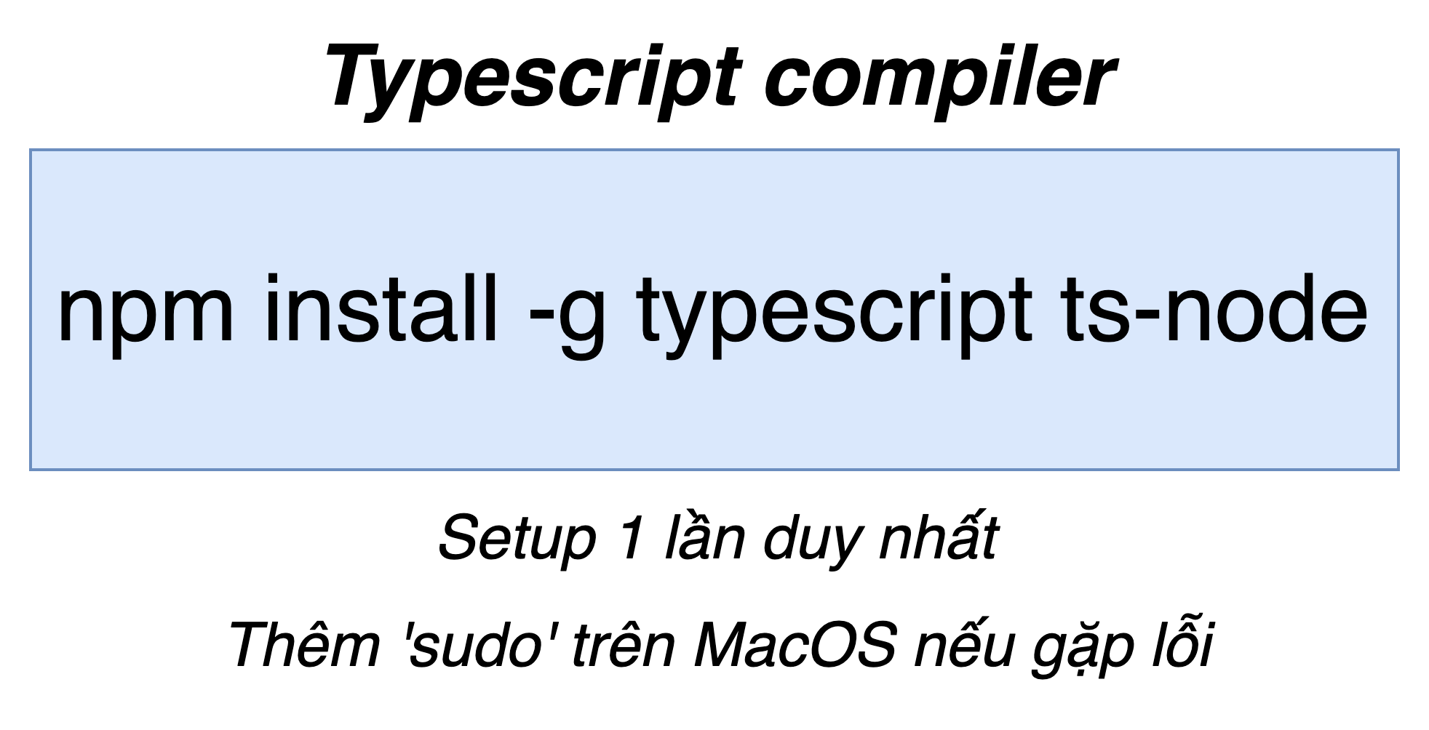
2. Cài đặt typescript compiler

Slide 8
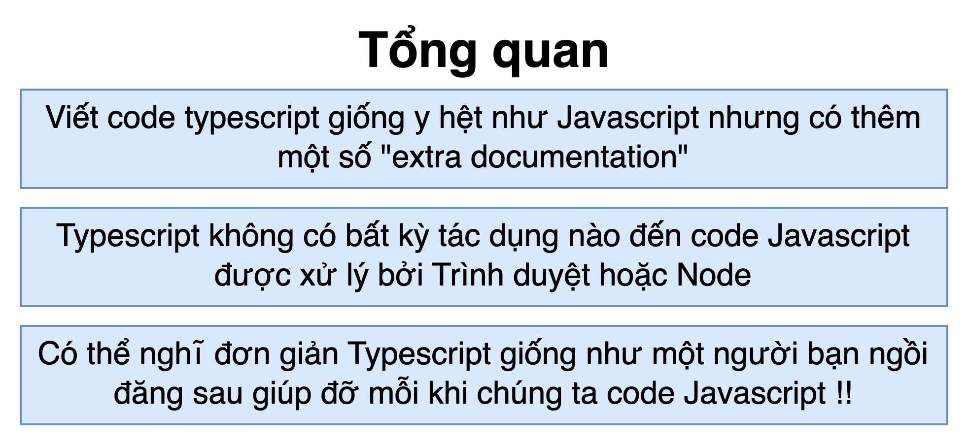
2. Cài đặt typescript compiler

Slide 9

3. Các kiểu dữ liệu cơ bản trong Typescript

Slide 10
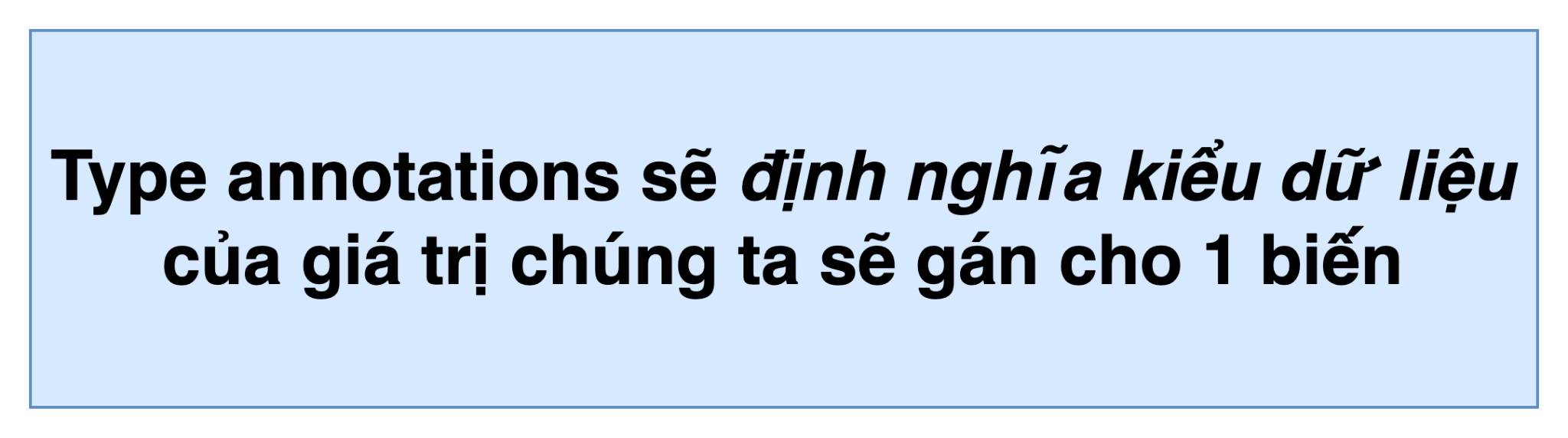
3. Kiểu dữ liệu cơ bản trong Typescript

Slide 11
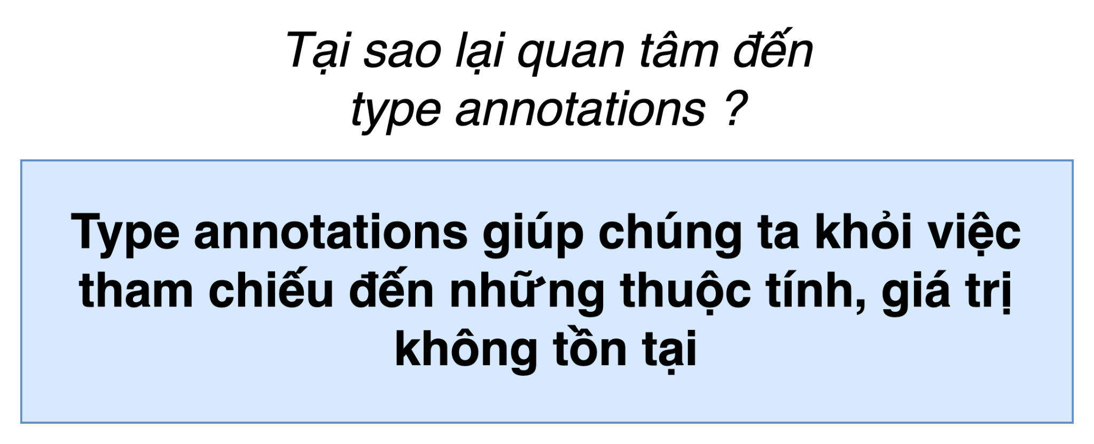
3. Kiểu dữ liệu cơ bản trong Typescript

Slide 12
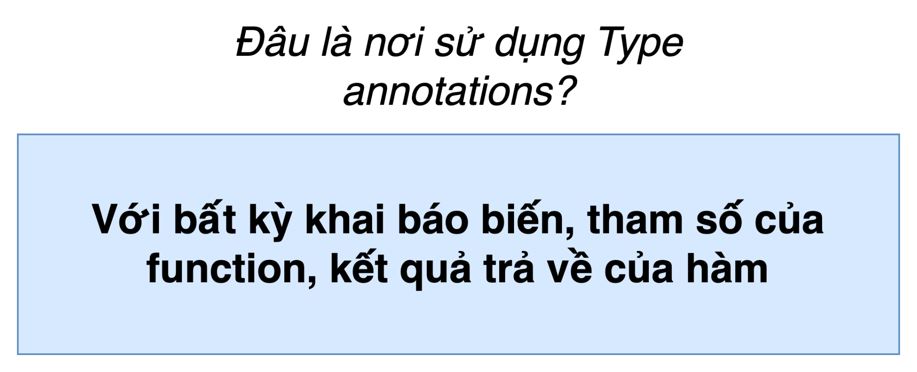
3. Kiểu dữ liệu cơ bản trong Typescript

Slide 13
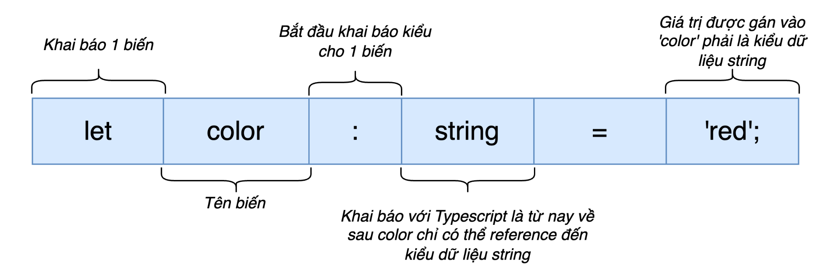
3. Kiểu dữ liệu cơ bản trong Typescript

Slide 14
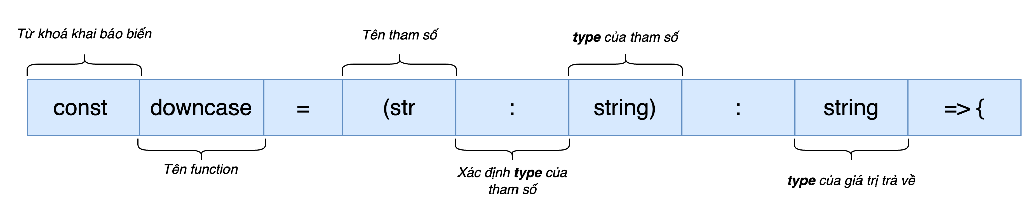
3. Kiểu dữ liệu cơ bản trong Typescript

Slide 15
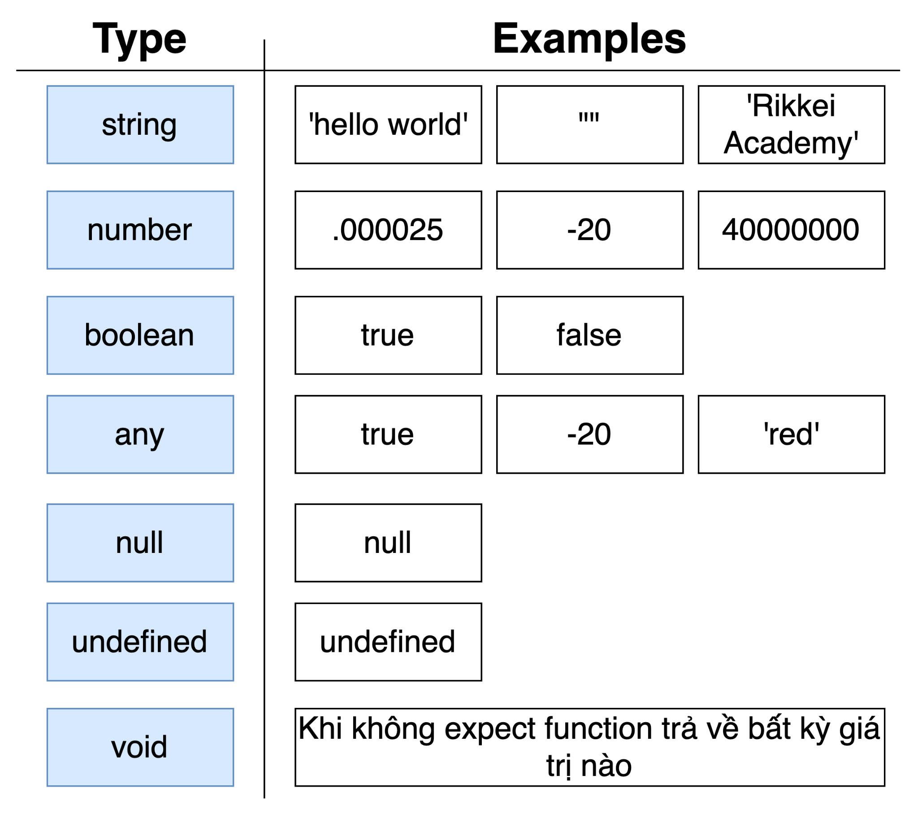
3. Kiểu dữ liệu cơ bản trong Typescript

Slide 16
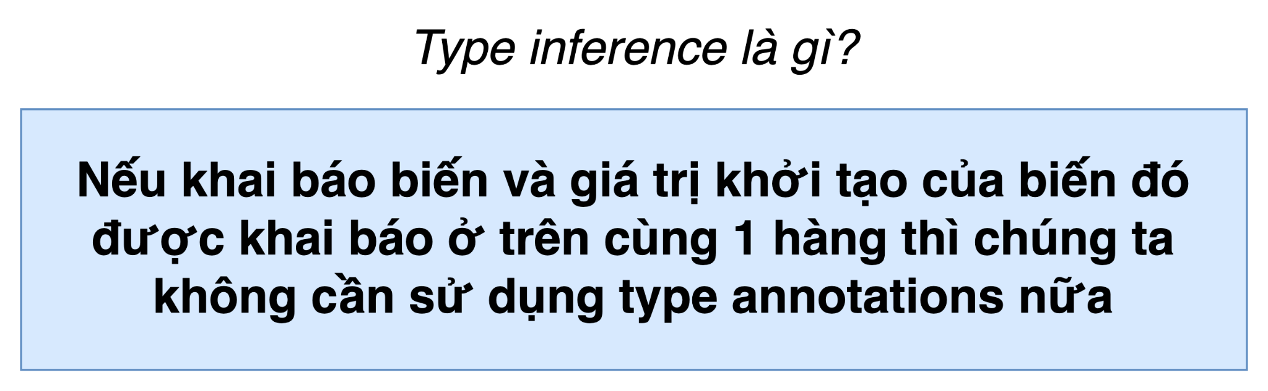
3. Kiểu dữ liệu cơ bản trong Typescript

Slide 17
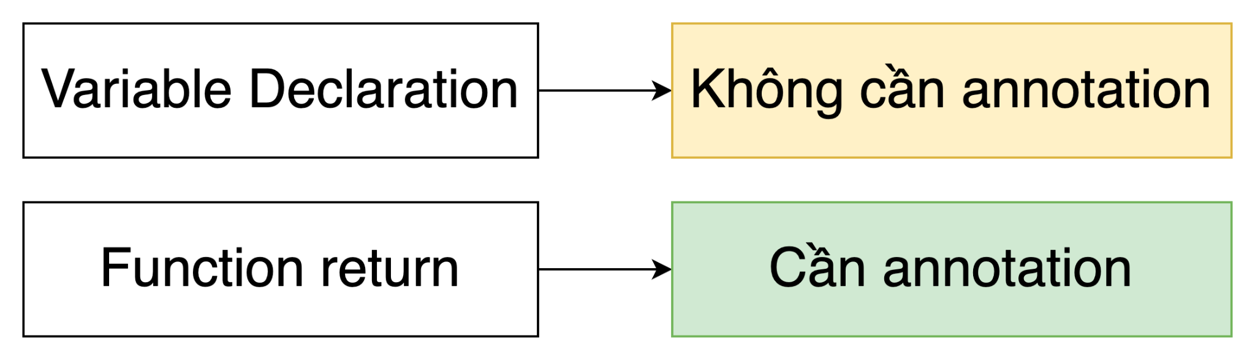
3. Kiểu dữ liệu cơ bản trong Typescript

Slide 18
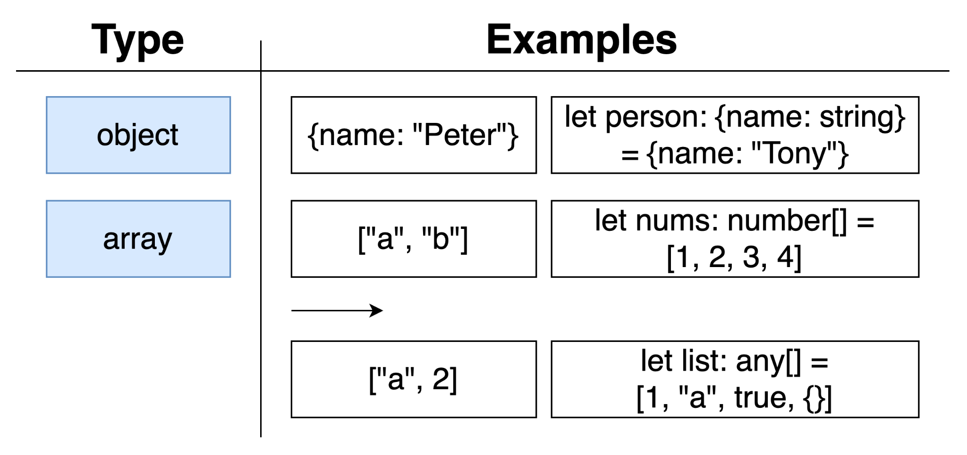
3. Kiểu dữ liệu cơ bản trong Typescript

Slide 19
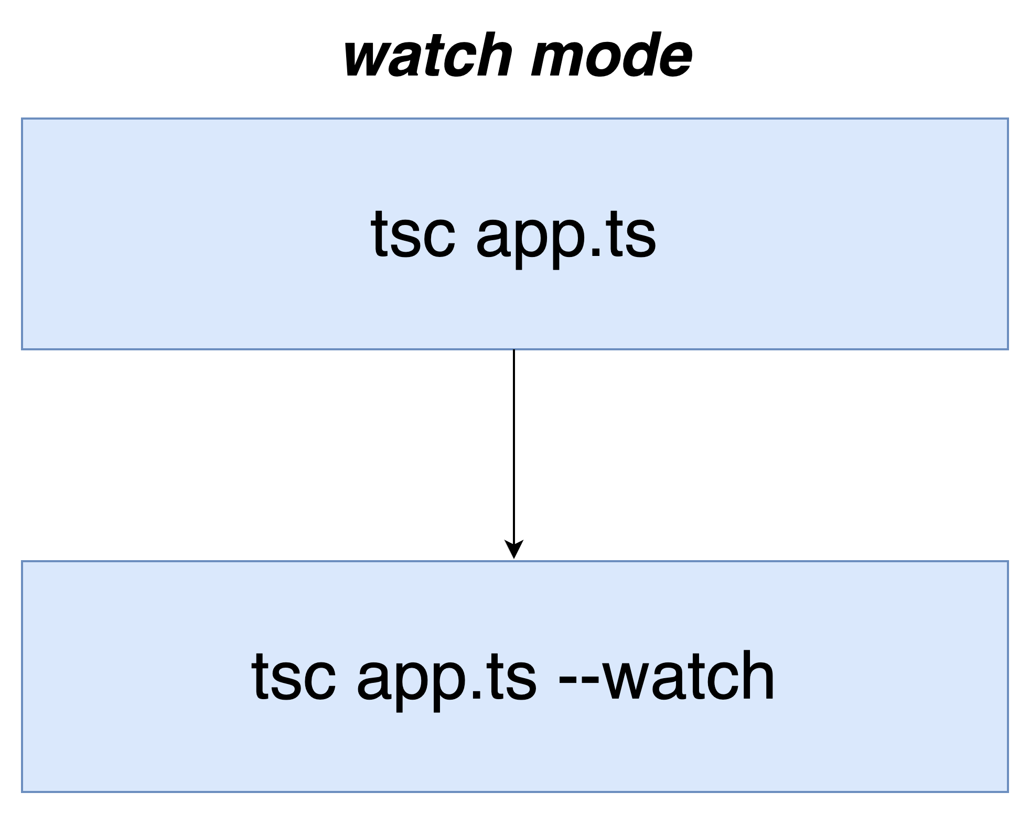
4. File tsconfig.json và các option compile

Slide 20
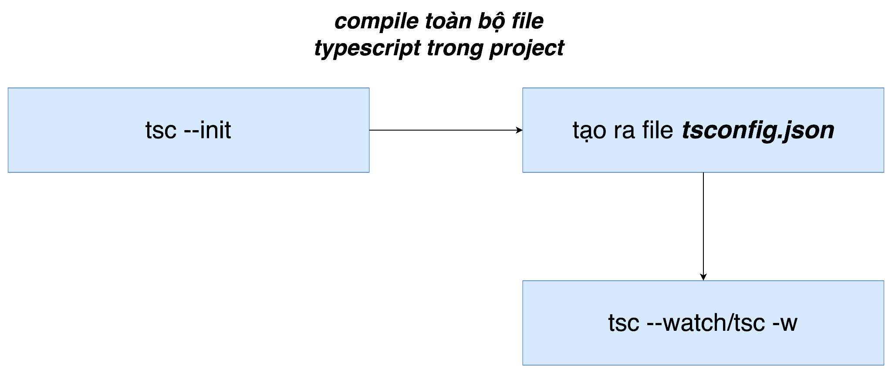
4. File tsconfig.json và các option compile

Slide 21
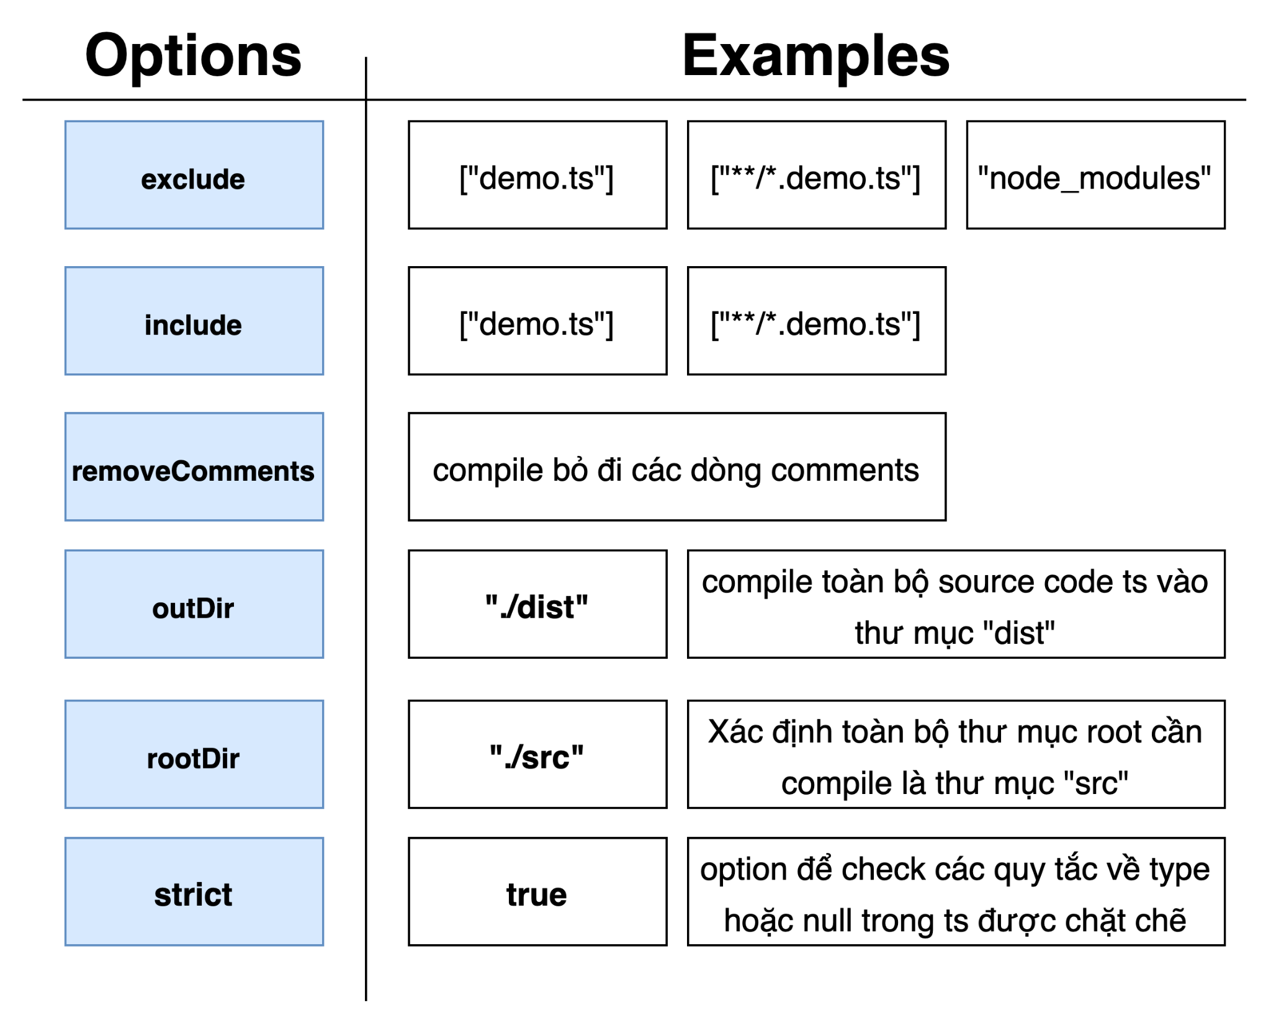
4. File tsconfig.json và các option compile

Slide 22
TỔNG KẾT
Nắm được các kiến thức cơ bản về ngôn ngữ lập trình Typescript
Nắm được các kiểu dữ liệu cơ bản trong Typescript
Nắm được khái niệm type annotations và type inference
Nắm được cách compile một file typescript
Nắm được cách giải quyết một bài toán, vấn đề

Slide 23
KẾT THÚC
HỌC VIỆN ĐÀO TẠO LẬP TRÌNH CHẤT LƯỢNG NHẬT BẢN

